Slide 1

«Приобретать знания – это храбрость, приумножать знания – это мудрость, а умело применять – великое искусство»
ОГЭ-2025
Восточная мудрость

Slide 2

Открытый урок по теме:
Подготовка к ОГЭ
Модуль «Геометрия»
Математика нужна,
Без нее никак нельзя.
Учим, учим мы, друзья,
Что же помним мы с утра?

Slide 3

Теоретическая разминка !
Сколько геометрических задач в варианте ОГЭ?
Прямоугольный треугольник; равнобедренный треугольник- медианы, биссектрисы, высоты треугольника; средняя линия треугольника , трапеции.
Окружность. Вписанный угол.
Площадь фигур.

Slide 4
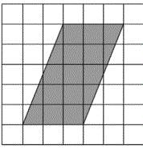
Устный счет !
1) На клетчатой бумаге с размером клетки 1см×1см изображен параллелограмм. Найдите длину его большей высоты. Ответ дайте в сантиметрах.

Slide 5
Устный счет !
1) На клетчатой бумаге с размером клетки 1см×1см изображен параллелограмм. Найдите длину его большей высоты. Ответ дайте в сантиметрах.
Важно знать!
У параллелограмма две высоты разной длины.
Ответ: 5.

Slide 6
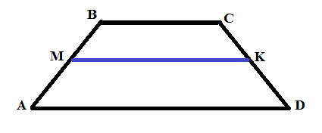
Устный счет !
2) Найдите длину средней линии трапеции, если её основания равны 44 см и 60 см.

Slide 7
Устный счет !
2) Найдите длину средней линии трапеции, если её основания равны 44 см и 60 см.
Важно знать!
Средняя линия трапеции равна полусумме её оснований.
МК = (AD + ВС) / 2 = (44 + 60)/ 2 = 104/2=52;
Ответ: 52.

Slide 8
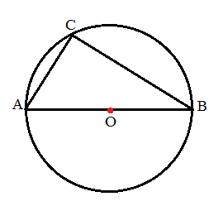
Устный счет !
3) АВС вписан в окружность, АС=6, ВС=8, АВ-диаметр. Найдите радиус окружности, описанной около этого треугольника.

Slide 9
Устный счет !
3) АВС вписан в окружность, АС=6, ВС=8, угол С равен 90⁰. Найдите радиус окружности, описанной около этого треугольника.
Важно знать!
Вписанный угол, опирающийся на полуокружность, - прямой.
Радиус окружности, описанной около прямоугольного треугольника равен половине гипотенузы.
Теорема Пифагора. Квадрат гипотенузы равен сумме квадратов катетов.
Ответ: 5.

Slide 10
Устный счет !
4) Периметр квадрата равен 100. Найдите площадь квадрата.

Slide 11
Устный счет !
4) Периметр квадрата равен 100. Найдите площадь квадрата.
Важно знать!
Формула периметра квадрата
P=4a
Формула площади квадрата
S=a^2
Ответ: 625.

Slide 12
Устный счет !
5) Найдите площадь квадрата, если радиус вписанной в него окружности равен 5.

Slide 13
Устный счет !
5) Найдите площадь квадрата, если радиус вписанной в него окружности равен 5.
Важно знать!
Формула площади квадрата
S=a^2
d=2r
Ответ: 100.

Slide 14
Математический диктант
«Дорогу осилит идущий, а
математику – мыслящий»
Пифагор

Slide 15
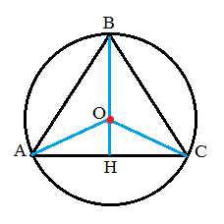
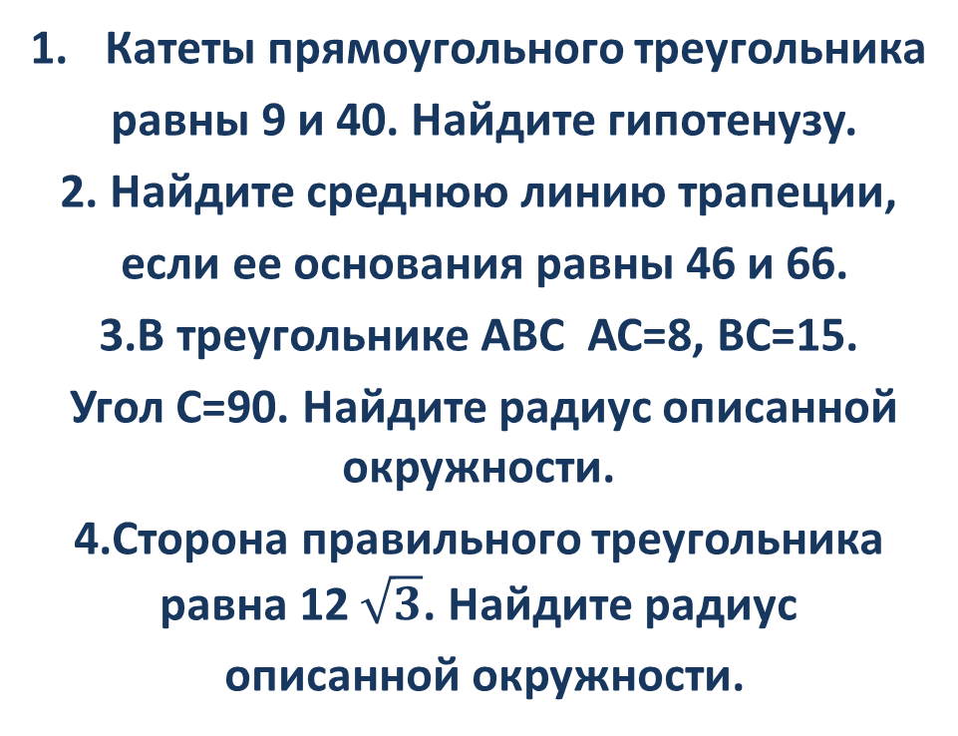
Катеты прямоугольного треугольника
равны 9 и 40. Найдите гипотенузу.
2. Найдите среднюю линию трапеции,
если ее основания равны 46 и 66.
3.В треугольнике АВС АС=8, ВС=15.
Угол С=90. Найдите радиус описанной окружности.
4.Сторона правильного треугольника равна 12 $\sqrt{3}$. Найдите радиус
описанной окружности.

Slide 16
Проверка !
1) | 2) | 3) | 4)
41 | 56 | 8,5 | 12

Slide 17
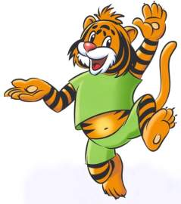



2019
2019

Slide 18
Поиграем!
Составьте как можно больше слов, состоящих из букв слова
ГЕОМЕТРИЯ

Slide 19
Поиграем!
Метеор, терем, метро, метр, темя, море, гиря, ярмо…
Метео́р (др.-греч.μετέωρος, «небесный»), «падающая звезда» — явление, возникающее при сгорании в атмосфере Земли мелких метеорных тел.

Slide 20
«Решение задач по геометрии»
«Математику нельзя изучать, наблюдая, как это делает сосед»
Айвен Нивен

Slide 21

«Величие человека в его способности мыслить.»
Блез Паскаль.
Два угла вписанного в окружность четырехугольника равны 88⁰ и 72⁰.
Найдите больший из оставшихся углов. Ответ дайте в градусах.

Slide 22
Подсказка
В любом вписанном четырехугольнике сумма противоположных углов равна180⁰
«Величие человека в его способности мыслить»
Блез Паскаль.
Два угла вписанного в окружность четырехугольника равны 88⁰ и 72⁰.
Найдите больший из оставшихся углов. Ответ дайте в градусах.

Slide 23
Проверь себя!
Два угла вписанного в окружность четырехугольника равны 88⁰ и 72⁰.
Найдите больший из оставшихся углов. Ответ дайте в градусах.
Ответ:

Slide 24
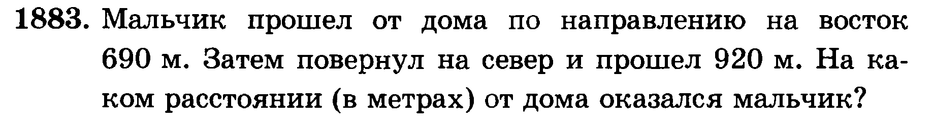
С
?
З
920
В
690
$\sqrt{{920}^{2}+{690}^{2}}$=$\sqrt{846400+476100}=\sqrt{1322500}=1150$
Ю
Ответ: 1150.

Slide 25
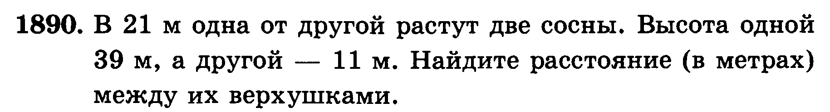

?
28
21
39
$\sqrt{{28}^{2}+{21}^{2}}$=$\sqrt{784+441}=\sqrt{1225}=35$
11
21
Ответ: 35.

Slide 26
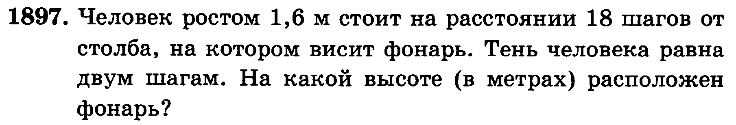


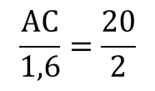
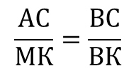
А
$$∆АВС\sim ∆МВК$$
$$\frac{АС}{МК}=\frac{ВС}{ВК}$$
М
?
1,6
$$\frac{АС}{1,6}=\frac{20}{2}$$
18
2
С
В
К
$АС=\frac{1,6∗20}{2}$=16
Ответ: 16.

Slide 27

Боковая сторона трапеции равна 3, а один из прилегающих к ней углов равен 30°. Найдите площадь трапеции, если её основания равны 2 и 6.

Slide 28
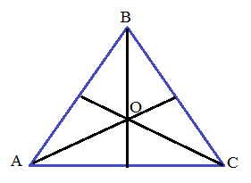
Медиана равностороннего треугольника равна 11√3. Найдите сторону этого треугольника.

Slide 29
Часть 2
«Прежде чем решать задачу – прочитай условие !»
Жак Адамар

Slide 30

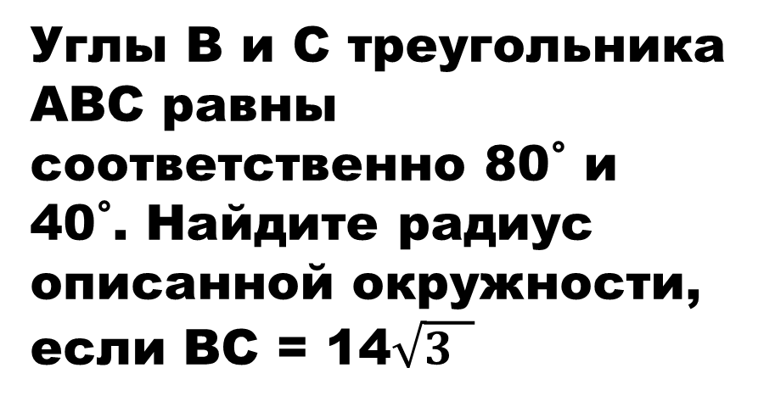
…?!
Углы В и С треугольника АВС равны соответственно 80˚ и 40˚. Найдите радиус описанной окружности, если ВС = 14$\sqrt{3 }$

Slide 31
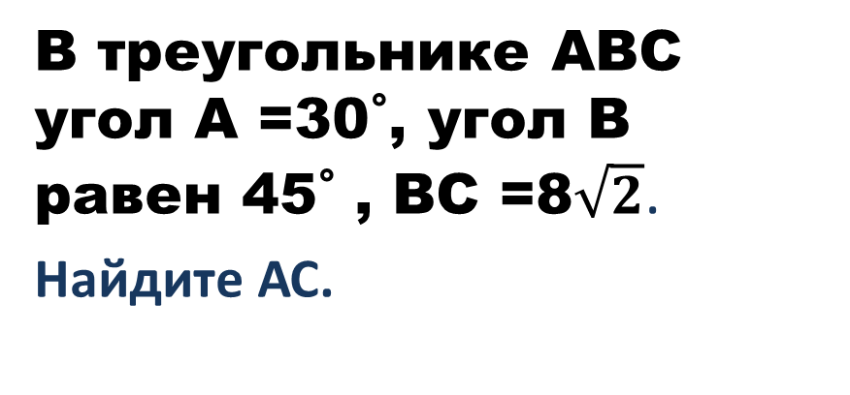
….?!
В треугольнике АВС угол А =30˚, угол В равен 45˚ , ВС =8$\sqrt{2}$.
Найдите АС.

Slide 32
….?!
В треугольнике АВС угол А=60˚ , сторона АВ=10см, сторона АС=7см. Найдите сторону ВС.

Slide 33
Подведем итоги!
Что сегодня на уроке мы повторили?
Чему научились?
Для чего вы это делали?
Какие из задач оказались наиболее трудными?

Slide 34
Домашнее задание
1. Вариант 10 решу ОГЭ.

Slide 35

Притча
Шел мудрец, а навстречу ему три человека везли под горячим солнцем тележки с камнями для строительства Храма. Мудрец остановился и задал каждому по вопросу.
У первого спросил: « Что ты делал целый день?» И тот с ухмылкою ответил, что целый день возил проклятые камни.
У второго спросил: « А ты что делал целый день?»
И тот ответил: « Я добросовестно выполнял свою работу».
А третий улыбнулся ему, лицо засветилось радостью и удовольствием, и ответил:
«А я принимал участие в строительстве Храма».

Slide 36
….?!
Дополнительные
задания

Slide 37
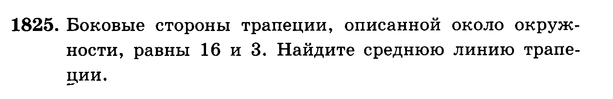
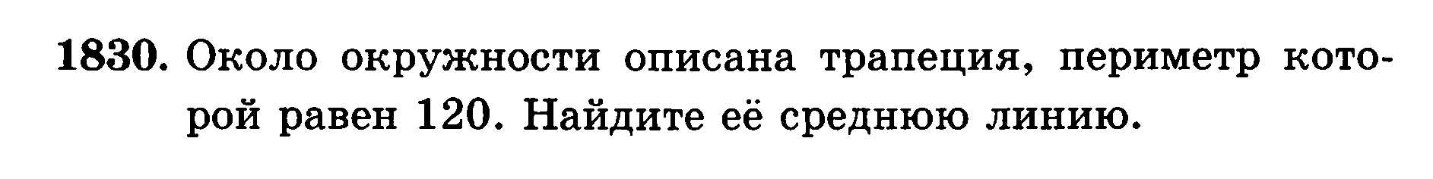
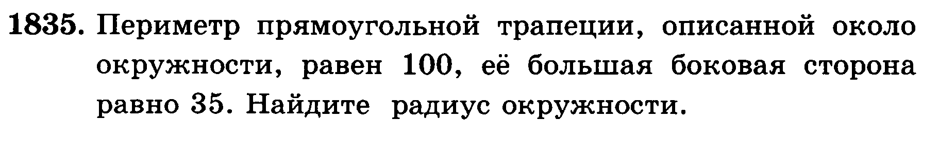
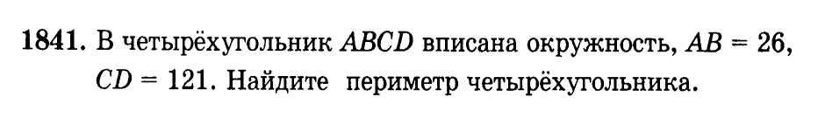
Ответ: 9,5
Ответ: 30
Ответ: 7,5
Ответ: 294

Slide 38



Оцени своё отношение!
– урок полезен, все понятно.
– лишь кое-что чуть-чуть неясно, ещё придется потрудиться.
– да, трудно все-таки учиться!

Slide 39

Всем спасибо за урок!

